Slide 1
Охорона біосфери
Підготували
Учениці 11-А класу
СШ №307
Високоморна Ярослава
Гудименко Марія

Slide 2
Вступ
Людина і біосфера невіддільні. Біосфера забезпечує людину необхідними для життя речовинами та енергією. Людина, у свою чергу дбає про біосферу - виявляє турботу про її мешканців, охороняє середовище їх існування. Проте, здійснюючи різноманітну господарську діяльність, завдає біосфері значної шкоди. А оскільки атмосфера і гідросфера не мають державних кордонів, то живі організми потерпають від негативного впливу діяльності людини в усіх куточках планети. Тож нині питання охорони біосфери хвилює всіх людей на Землі.

Slide 3
Охорона біосфери — міжнародна справа
Учені світу працюють над тим, щоб поліпшити стан біосфери. Вони вивчають екосистеми в особливо забруднених місцевостях, виявляють вплив природних чинників і господарської діяльності людини на середовище життя організмів, визначають шляхи поліпшення умов існування живих істот. Міжнародне співробітництво з охорони біосфери виявляється у створенні таких організацій, як Грінпіс (перекладається як «Зелений світ»), Товариство охорони природи, Всесвітній фонд охорони природи та інші.

Slide 4
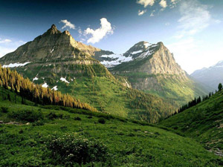
Підписані та діють міжнародні угоди, що зобов'язують різні країни світу спільними зусиллями охороняти біосферу. В усіх країнах створюють природоохоронні території, люди об'єднуються в групи, що опікуються долею мешканців біосфери, вивчають рідкісні і зникаючі види живих організмів, сприяють їхній охороні та збереженню.

Slide 5
Як наша держава дбає про охорону біосфери?
В Україні охороною біосфери опікуються спеціальні організації та установи, видано укази про охорону повітря, води, ґрунту, створено Червону книгу - природоохоронний документ державного значення. Для того щоб захистити живі організми від вимирання, перешкодити руйнуванню родючих земель, обмілінню річок від висихання, з метою дослідження та примноження видів рослин і тварин створено природоохороні території - заповідники, заказники, національні парки

Slide 6
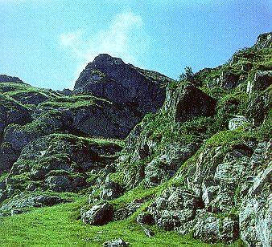
У природних заповідниках вивчають рослини і тварин у звичних для них умовах існування. Заповідники ще називають «лабораторіями в природі», оскільки тут проводять численні дослідження. Вчені спостерігають за живими організмами, вивчають склад ґрунту та води у водоймах, стежать за змінами, що відбуваються з тілами живої та неживої природи. Ви вже знаєте, що на території заповідників заборонено будь-який вид господарської діяльності.

Slide 7
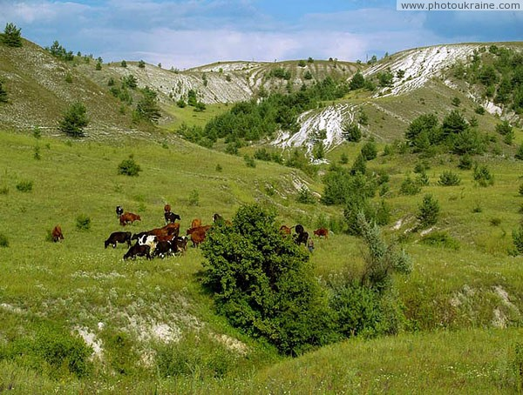
За роки незалежності України створено понад 10 заповідників. Як приклад можна навести ще й інші, як-от: Поліський природний заповідник, що на Житомирщині, природний заповідник «Розточчя» на Львівщині, «Медобори» на Тернопільщині. Для вивчення взаємозв'язків між людиною і біосферою створюють біосферні заповідники. Такими є Асканія-Нова, Карпатський, Чорноморський та інші. В межах біосферного заповідника виділяють кілька територій. На одній з них господарська діяльність повністю заборонена, на іншій дозволяють незначне використання природи, наприклад риболовлю, збирання грибів і ягід. Потім порівнюють їх із територією, на якій господарська діяльність ведеться повною мірою. Вивчивши зміни, що відбуваються на цих територіях, пропонують, як краще охороняти біосферу.

Slide 8
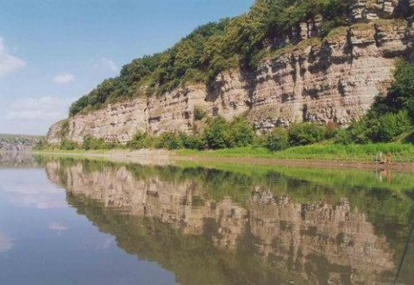
Мальовничими куточками природи є природні національні парки. їх створюють для збереження грибів, рослин і тварин разом із місцем їхнього перебування, а також для масового туризму та відпочинку людей. Крім них, в Україні створено ще такі національні парки: Яворівський, «Синевир», «Святі гори». У заказниках охороняють якусь певну ділянку екосистеми, наприклад лісовий схил чи ділянку зростання рідкісної або зникаючої рослини. Тут можна здійснювати господарську діяльність, що не загрожує природі. Заказники є в усіх областях України.

Slide 9
Висновок:
Біосфера є джерелом природних багатств для людини і потребує піклування про себе.
3 метою охорони біосфери здійснюється міжнародне співробітництво. В нашій державі створюються природоохоронні території, діють спеціальні закони.

